Slide 1
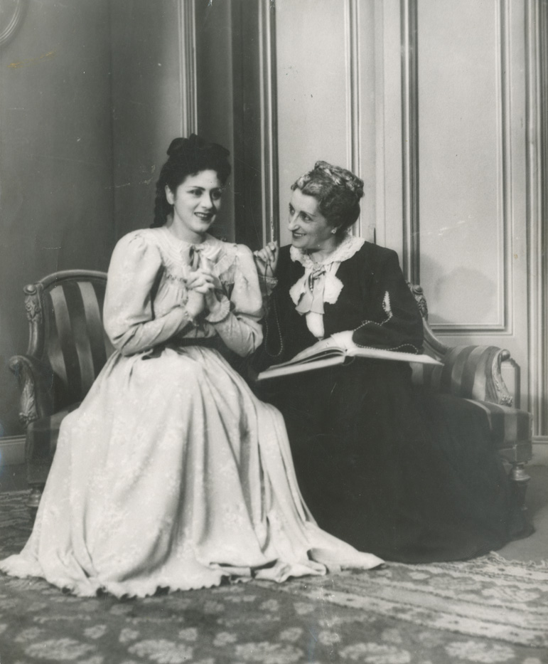
Στέλλα Βιολάντη
Γρηγόριου Ξενόπουλου
Μια καλοκαιρινή βαρκάδα και μια ερωτική επιστολή ήταν αρκετά για να αποκαλυφτούν τα καλά κρυμμένα από καιρό συναισθήματα που έτρεφαν μεταξύ τους η Στέλλα Βιολάντη και ο Χρηστάκης Ζαμάνος. Εκείνη όμορφη, περήφανη, ξεχωριστή προσωπικότητα από πλούσια οικογένεια. Εκείνος, γοητευτικός και περιζήτητος, εργαζόταν στο Αγγλικό Τυπογραφείο της περιοχής. Κανείς τους δε σκέφτηκε ότι αυτή η αγάπη τους έπρεπε να δοκιμαστεί. Έτσι όταν η Στέλλα Βιολάντη έγραφε τη φράση «Σ’ αγαπώ» πάνω σε μια κόλλα χαρτιού, με μια μαργαρίτα στην κόχη δεν μπορούσε να φανταστεί ότι χάραζε την αιώνια καταδίκη της. Μια καταδίκη που την όρισε ο ίδιος ο πατέρας της, ο Παναγής Βιολάντης. Ένα κοινωνικό κατεστημένο των αρχών του 20ού αιώνα έδωσε στον Ξενόπουλο την αφορμή να πλάσει μια ξεχωριστή ηρωίδα . Μια ηρωίδα που εξυψώνεται στα όρια του Ιδανικού, αποτελώντας πρότυπο για μια άλλη καλύτερη ζωή, διαφορετική από την άπνοη και τετριμμένη που ζούνε .

Slide 2
Γενικό Λύκειο Οιχαλίας
‘Ετος : 2012-2013
Α’ Λυκείου
Υπεύθυνη Καθηγήτρια :
Γραμμένου Ευαγγελία

Slide 3
Στέλλα Βιολάντη
Γρηγόριος Ξενόπουλος

Slide 4

•Βιογραφικό του Γρ. Ξενόπουλου
          Γεννήθηκε στην Κωνσταντινούπολη στις 9 Δεκεμβρίου 1867. Ο πατέρας του, Διονύσιος, καταγόταν από τη Ζάκυνθο και η μητέρα του Ευλαλία από την Πόλη. Ο Γρηγόριος έζησε τα παιδικά και εφηβικά του χρόνια στη Ζάκυνθο, μέχρι το 1883, όταν γράφτηκε στο Πανεπιστήμιο Αθηνών για να σπουδάσει Φυσικομαθηματικά. Τις σπουδές του δεν τις ολοκλήρωσε ποτέ: από το πρώτο ήδη έτος είχε αρχίσει την ενασχόληση με τη λογοτεχνία, η οποία ήταν και η μοναδική πηγή εσόδων του.

Slide 5
Ο Ξενόπουλος ήταν πολυγραφότατος συγγραφέας. Έγραψε πάνω από 80 μυθιστορήματα και πλήθος διηγημάτων. Πρωτοεμφανίστηκε στα γράμματα το 1888 με το μυθιστόρημα " Ο “άνθρωπος του κόσμου".
Τα έργα του διαδραματίζονται στην Αθήνα και τη Ζάκυνθο. Θεωρείται ο εισηγητής του "αστικού μυθιστορήματος", δηλαδή του μυθιστορήματος που διαδραματίζεται στα αστικά κέντρα (βλ. Ελληνική πεζογραφία 1880-1930). Βασικό θέμα στα έργα του είναι ο έρωτας, κυρίως έρωτας μεταξύ ατόμων από διαφορετικές τάξεις.
Τα έργα του Ξενόπουλου είναι περισσότερο για ψυχαγωγία παρά για φιλολογική ανάλυση. Ο αστικός ρεαλισμός που επικρατούσε αυτή την εποχή στην Ευρώπη και στην Αμερική επηρεάζει και τα έργα του Ξενόπουλου. Για το λόγο αυτό ο Ξενόπουλος θεωρείται από πολλούς εισηγητής του αστικού μυθιστορήματος με προσπάθειες για την αντανάκλαση της ίδιας της πραγματικότητας. Ας μη ξεχνάμε ότι ο Ξενόπουλος ανήκει στη γενιά του 1880, χρονολογία η οποία αποτελεί σταθμό στην ιστορία της νεοελληνικής λογοτεχνίας (Αρχή νεοελληνικής αναγέννησης με τον Παλαμά αλλά και τον Ροΐδη με το μυθιστόρημα του Πάπισσα Ιωάννα.
Ο Ξενόπουλος υπήρξε γνώστης της σχετικής παράδοσης αλλά και καινοτόμος νεωτεριστής. Η στροφή του προς τον αστικό ρεαλισμό υπήρξε βασικά ιδιάζουσα παρέκκλιση από την ηθογραφία. Ο αστικός ρεαλισμός χρησίμευε για την κάλυψη του κενού – την απουσία ενός μέσου στρώματος αναγνωστών που θα λειτουργούσε ως ενδιάμεσος χώρος για μια πολύπλευρη ανάπτυξη λογοτεχνικής γραφής.

Slide 6
Τα πρώτα του μυθιστορήματα εξελίσσονται στην Αθήνα με υλικό τη φοιτητική ζωή, πριν ο συγγραφέας κλείσει τα 30. Παραμένει πάντα ο ψυχογράφος. Ο Ξενόπουλος χρησιμοποιεί περιστατικά και από την ίδια του τη ζωή με τρόπο όμως που αυτά να περνάνε σαν φανταστικά. Ο Ξενόπουλος, αν και προερχόταν από εύπορη οικογένεια δεν ήταν αριστοκράτης. Παρακολουθούσε ωστόσο τα προβλήματα των ανερχόμενων αστών όσο και των πιο φτωχών. Ερχόμενος στην Αθήνα έφερε μαζί του την ιδέα του ανθρωπιστικού σοσιαλισμού. Στην Αθήνα ήρθε σε επαφή με τον Δρακούλη και τους άλλους επικεφαλής του σοσιαλιστικού κόμματος, ενώθηκε με αυτούς και βοήθησε στην έκδοση των σοσιαλιστικών εφημερίδων «Άρδην» και «Κοινωνία». Το 1885 έγινε μάλιστα συντάκτης του «Άρδην». Τις θέσεις του για το σοσιαλισμό μπορούμε να δούμε καλύτερα στο Πλούσιοι και Φτωχοί. Ο Ξενόπουλος πίστευε σ΄ένα σοσιαλισμό που θα άλλαζε την κοινωνία χωρίς βίαιες ανατροπές. Σιγά-σιγά οι άνθρωποι θα καταλάβαιναν το συμφέρον τους, οι πλούσιοι και οι φτωχοί θα έρχονταν σε συνεννόηση χωρίς βία. Μόνο ο σοσιαλισμός θα μπορούσε να βάλει τέλος στο διαχωρισμό των 2 φυλών. Το ιδανικό του σοσιαλισμού θα εξασφάλιζε σε κάθε άνθρωπο οποιασδήποτε ράτσας τροφή, κατοικία και ενδυμασία, αλλά δεν μπορεί να καταλήξει ποτέ σε μία εντελώς ισότητα. Αρχικά ο Ξενόπουλος θεώρησε τις σοσιαλιστικές ιδέες τις μόνες που θα μπορούσαν να διορθώσουν την ανισότητα μεταξύ πλούσιων και φτωχών. Ωστόσο την εφαρμογή των σοσιαλιστικών ιδεών δεν την ήθελε βίαια με ανατροπές και επαναστάσεις που θα δημιουργούσαν θύματα. Με την άνοδο του πνευματικού επιπέδου του λαού –πίστευε- θα καταλάβαιναν οι άνθρωποι το πραγματικό τους συμφέρον. Για το λόγο αυτό θεωρούσε το γράψιμο ως οφειλή διαπαιδαγώγησης και έργο ευθύνης υπέρ του συνόλου.

Slide 7

“ - Ναι , του’γραψα κι εγώ δυο λόγια..”
Έτσι όταν η Στέλλα Βιολάντη έγραφε τη φράση «Σ’ αγαπώ» πάνω σε μια κόλλα χαρτιού, με μια μαργαρίτα στην κόχη δεν μπορούσε να φανταστεί ότι χάραζε την αιώνια καταδίκη της.
“ – ‘Oχι , χίλιες φορές όχι! Ό,τι έκαμα ήταν κακό , το ξέρω , μα το έκαμα τώρα . Του έγραψα << είμαι δική σου >> και θα είμαι για πάντα! “

Slide 8
Στέλλα , σημαίνει στα λατινικά «αστέρι» . Είναι το στολίδι, του μικρόκοσμου, της οικογένειάς της. Επιπλέον, φωτίζει ζωή και δίνει ελπίδα με το δυναμικό της χαρακτήρα. Παρατηρούμαι όμως, πως είναι διάττων αστέρας αφού στο τέλος ‘’ σβήνει ‘’ και κυριολεκτικά και μεταφορικά. Ολοκληρώνοντας, χαρακτηριστικό της είναι η ιδιόρρυθμη προσωπικότητά της , καθώς έχει συχνά διάφορες μανίες.
Στέλλα

Slide 9
Ο ανεξάρτητος χαρακτήρας της Στέλλας
Είναι ο ελεύθερος άνθρωπος ,ο ηθικός, ο αληθινός, ο προοδευτικός που ορίζει απόλυτα τον εαυτό της .Έχει ισχυρή προσωπικότητα και το ήθος της διακρίνεται από ευγένεια, ευαισθησία, αποφασιστικότητα και ακεραιότητα. Αν και ξέρει ότι όλοι έχουν ευθυγραμμιστεί με τις εντολές του πατέρα ,εμμένει στις αρχές της ,δεν προδίδει την αγάπη της και τις αξίες της. Έχει υπερηφάνεια ,αξιοπρέπεια και πείσμα που υπαγορεύεται όμως από ψυχικό μεγαλείο, από ένα όραμα για μια αγνή, πιο ανθρώπινη και πιο αληθινή ζωή. Δε συμβιβάζεται με τις παλιές πουριτανικές αρχές των δικών της , έχει έντονη ιδιοσυγκρασία, υψώνει το ηθικό της ανάστημα βαδίζοντας στο δρόμο της ηθικής ακεραιότητας αλλά και της θυσίας. Με σοβαρότητα και αξιοπρέπεια απορρίπτει και περιφρονεί, περιμένοντας να αγαπηθεί αληθινά, να αγαπήσει αληθινότερα και με την ευχή του πατέρα της να ζήσει ευτυχισμένη. ‘Οχι δεν είπα πως θέλω να πάρω το Χρηστάκη χωρίς τη θέλησή σας. Ποτὲ δεν είπα τέτοιο λόγο. Μα δε θα πάρω και κανένα, που δεν θα τoν θέλω κ’ εγώ. Εiναι δικαίωμά μου.

Slide 10
Η Στέλλα Βιολάντη είναι μια όμορφη κοπέλα με “κάτασπρη , γαλατένια σάρκα ” και “μαύρα μάτια ” η οποία ζει στη Ζάκυνθο το 19^{ο} αιώνα . Χαρακτηρίζεται από περηφάνια , σοβαρότητα και αξιοπρέπεια , ιδιότητες δηλαδή που αρμόζουν σε ένα κορίτσι αριστοκρατικής καταγωγής , όπως είναι και η ίδια. Είναι δυναμική , μορφωμένη και ξεσηκώνεται απέναντι στο δήθεν καθωσπρέπει και άπληστο πατέρα της , ο οποίος νοιάζεται μόνο για την εικόνα του στην κοινωνία και επιθυμεί να την παντρέψει με κάποιον πλούσιο της τάξης τους . Αν και όλη η ιστορία ξεκίνησε από ένα αθώο ραβασάκι που η Στέλλα αντάλλαξε με ένα νεαρό , εξελίχθηκε σε μια διεκδίκηση του δικαιώματος στην επιλογή του συζύγου , πέρα από τις παραδόσεις , προκαταλήψεις και τα « πρέπει » που θέλει να επιβάλλει ο πατέρας της . Είναι μια γενναία επαναστάτρια με ιδέες μη αποδεκτές για την εποχή της που ορθώνει το ανάστημα της απέναντι στον πατέρα της, αποφασίζοντας η ίδια για το μέλλον της .

Slide 11
Συνεργάστηκαν οι μαθητές :
Αλεξάνδρα Δήμου
Μαρία Βαϊου
Αλεξάνδρα Γκουγκουστάμου
Θανάσης Κουκώνης
Ευχαριστούμε για την προσοχή σας!

